Slide 1
PROJEKTAS „KELIAUKIME PO RAIDŽIŲ ŠALĮ“
Kauno lopšelis-darželis „Liepaitė“
Parengė: Rasa Barvainienė, Aistė Guobė, Renata Grėbliūnė, Violeta Viknienė

Slide 2
Projekto „Keliaukime po raidžių šalį“ 4 savaitės (04.27- 04.30) užduotys:

Slide 3
„Kokia čia slepiasi raidė?“
Perskaitykite ar išklausykite eilėraštį ir atspėkite kokia tai raidė.

Slide 4
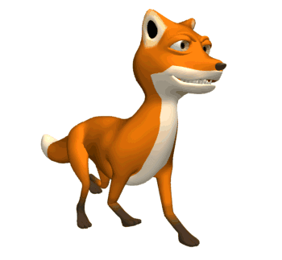
Lapė bėga per kiemelį, Lapė nešasi maišelį. Labas rytas tau, gaideli, Lįsk laputei į maišelį.

Slide 5
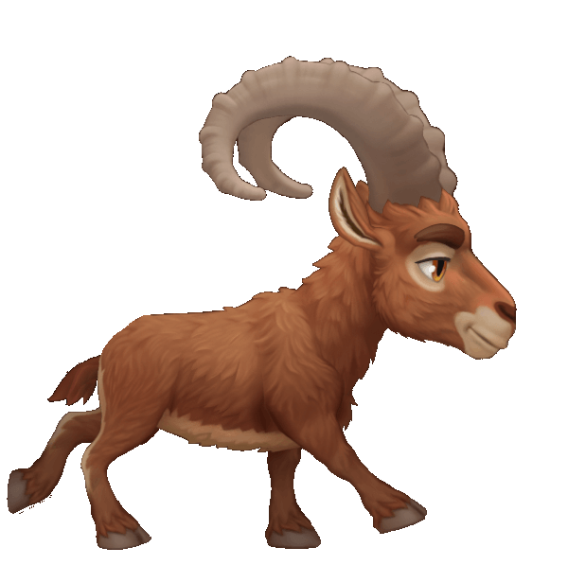
Ožį vysim iš darželio, Ožiui duosim morką žalią. Opa opa opa pa pa – Ožiui morka, tau pupa.

Slide 6
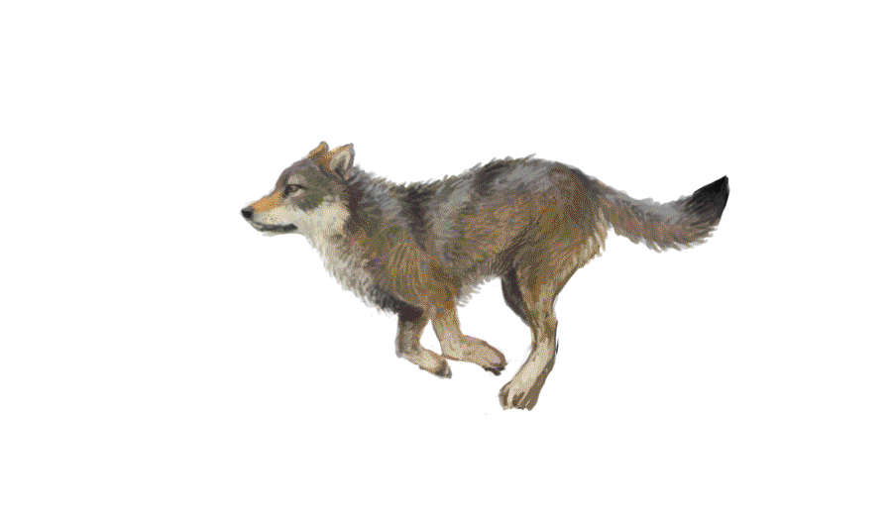
Vilkas kartą bandą ganė, Vilkas ėsti užsimanė. Vieną ožį nusivijo, Vieną aviną prarijo.

Slide 7
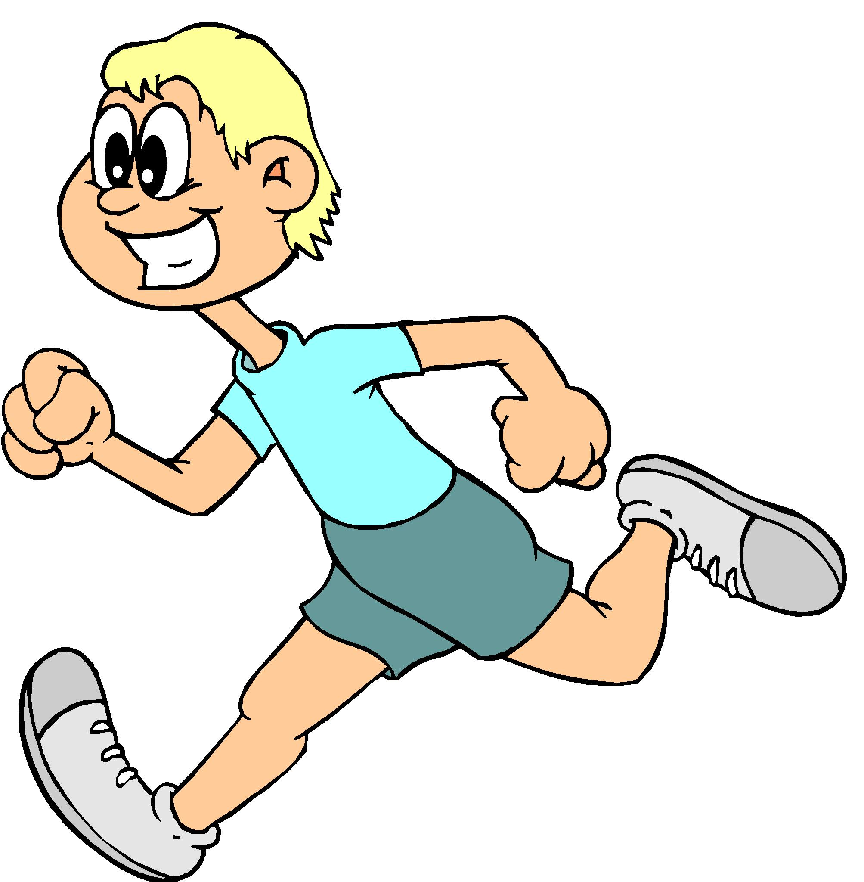
Zvimbia bitės po darželį, Zigmas bėga per kiemelį. Zigmas baimės paragaus, Zigmas zuikį pasigaus.

Slide 8
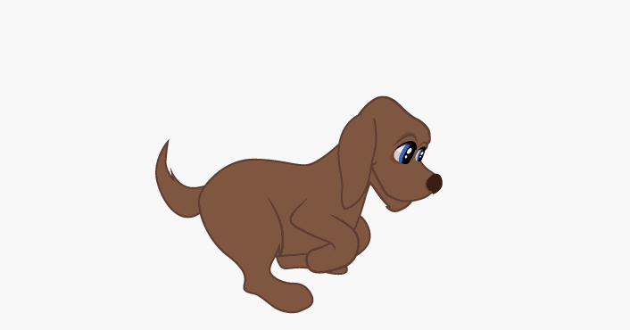
Šunys cypia, šunys lojo, Šunys skalija laukuos. Šerną šunys tie medžioja, Šernas slepiasi miškuos.

Slide 9
„Pasiklydusios pasakos“
Perskaitykite ar išklausykite pasakų ištraukas
ir pasakykite kas ne taip.

Slide 10
Pamiškėje trobelėje gyveno lapė su septyniais lapiukais.
Kartą eidama į mišką lapė sušaukė lapiukus
ir sako:
- Aš einu parnešti šieno, o jūs neįleiskite trobon vilko. Jį pažinsite iš storo balso.
- Gerai, motute, - sušuko lapiukai. - Mes jau mokėsim pasisaugoti!
Vilkas girdėjo lapės kalbą, o jai išėjus tuojau atbėgo prie trobelės ir sušuko:
- Vaikai, atidarykit duris!
Bet lapiukai, išgirdę vilko balsą, atsakė:

Slide 11
Ėjo siuvėjas per mišką ir sutiko alkaną lapę. Lapė jam sako:
— Dabar gulk, aš tave suėsiu!
Siuvėjas pradėjo prašyti ir įkalbinėti, kad į lapės pilvą nepareisiąs. Lapė liepė paimti matą ir pamatuoti. Bematuodamas siuvėjas kapt ir nutvėrė lapę už uodegos. Nutvėręs apsivyniojo apie ranką, išsitraukė iš užančio laidynę ir ėmė duoti lapei per nugarą, per šonus, kur tik pakliuvo. Lapė kiauksėjo, šokinėjo, bet niekaip ištrūkti negalėjo. Matydama, kad šitaip gali ją pribaigti, pradėjo lapė prašytis siuvėją:

Slide 12
Buvo senelis ir senutė, turėjo vaiką ir mergaitę. Senelis išleido tą vaiką karvės ganyti. Vaikas ją visur ganė — po laukus, po pievas. Parginė namo — senelis klausia karvės:
— Ką tu šiandien ėdei, ką tu šiandien gėrei?
— Klevo lapą ėdžiau, rūdynėlių gėriau.
Senelis perpyko ant vaiko, kad negerai ganė, ir išvarė jį iš namų. Rytą siunčia mergaitę karvės ganyti. Toji visur ją priganė, vakare parginė namo. Klausia senelis karvės:
— Ką tu šiandien ėdei, ką gėrei? Karvė vėl meluoja:
— Klevo lapą ėdžiau, rūdynėlių gėriau. Išvarė senelis ir tą mergaitę.
Kitą rytą liepia savo senei karvę ganyti.

Slide 13
„Kelionė po pasakų šalį”.
Pažiūrėkite paveikslėlius ir atspėkite
kokia tai pasaka. Pabandyk ją pasekti.

Slide 14
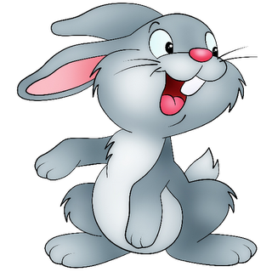
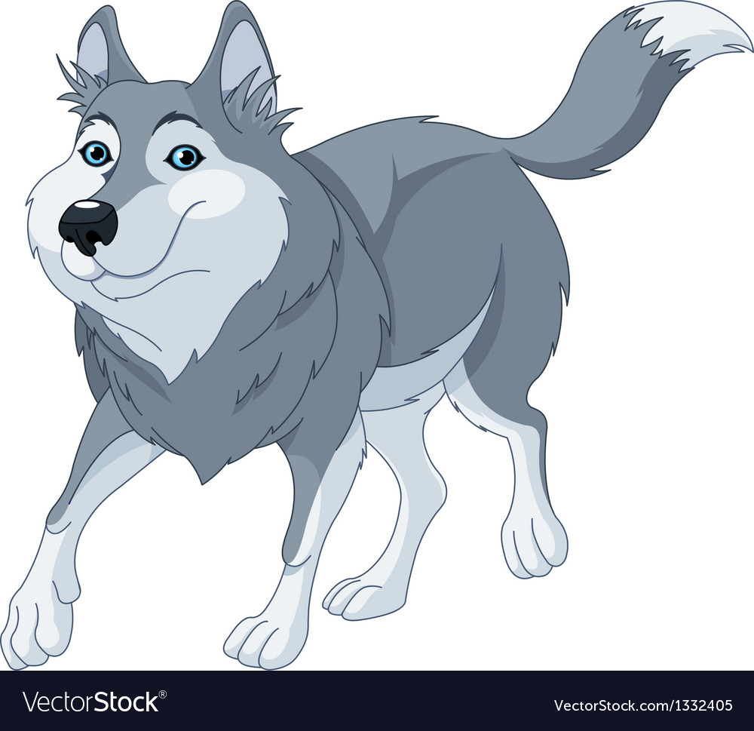

Slide 15
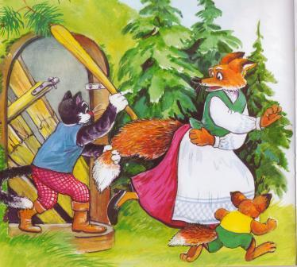

Slide 16
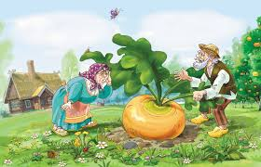
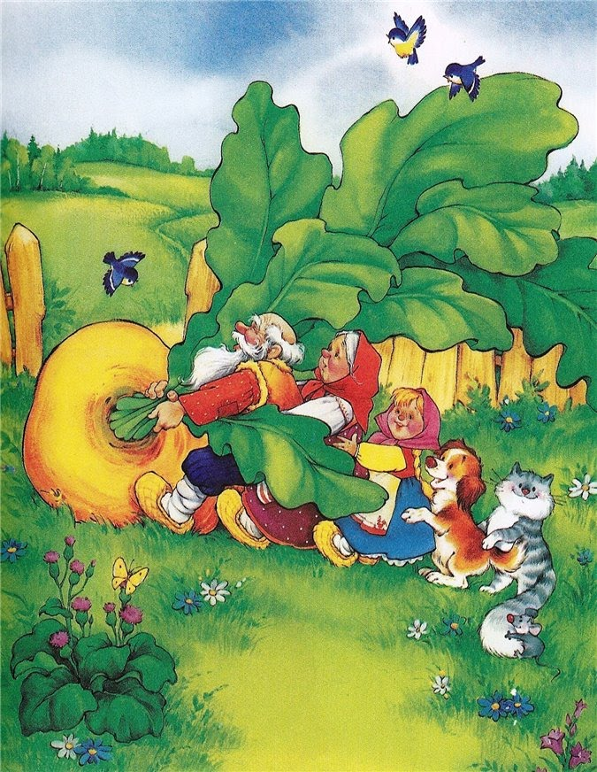
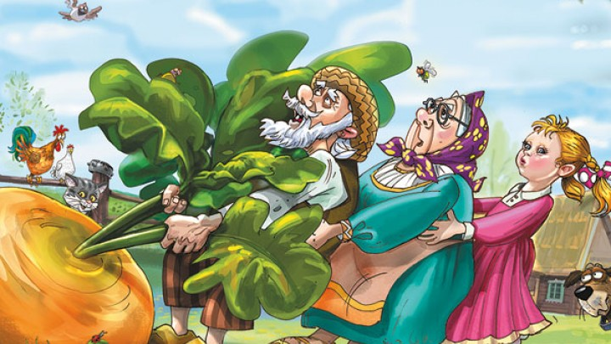

Slide 17
